Slide 1
SAGE / HACKATHON DEMO
01
SKILL AGENT GOVERNANCE ENGINE
SAGE
SKILL
GATE
API
让团队 Skills 成为可治理的 Agent API
Prompt / Script / Tool
Policy + Evidence
Team Runtime
VALIDATE / PUBLISH / PIN / ROLLBACK
个人能力
可信交付
组织复用
0:00-0:07
把个人 Skill，升级为团队可复用、可治理的 AI 能力。
Notes:
0:00-0:07｜7 秒
旁白：SAGE 把个人 Prompt、脚本和工具，变成团队可复用、可治理的 AI 能力。
画面提示：标题页停留，依次强调 Skill、治理门禁和团队 API。

Slide 2
SAGE / HACKATHON DEMO
02
AI 能力很多，却停在个人电脑里
01
LOCAL
02
POLICY
03
CHANGE
环境依赖
边界藏在文档
升级影响运行
别人要先复制文件、安装运行时，
才能复用同一能力。
Schema、权限、超时和副作用
没有统一的执行门禁。
覆盖式发布缺少版本固定，
错误变更难以及时回退。
问题不在“能不能调用”，而在“能不能放心交付”
0:07-0:18
难点不是调用 Tool，而是安全交付与持续升级。
Notes:
0:07-0:18｜11 秒
旁白：团队并不缺 AI 能力。问题是它们分散在个人环境，调用边界写在说明里，升级还可能影响正在运行的任务。
画面提示：按从左到右的顺序讲环境、政策和升级风险。

Slide 3
SAGE / HACKATHON DEMO
03
一条可信交付链，两种执行路径
SKILL
VERIFY
CANDIDATE
GENERATION
RESOLVE
RUN
Source
Schema · Eval
Release gate
Immutable
Identity · Policy
Evidence
DIRECT
0
AGENT
ON DEMAND
确定性任务
MODEL CALLS
复杂目标
类型化输入输出，跳过模型推理
按需加载 Skill，并组合受控 Tool
IDENTITY · SCHEMA · RISK · BUDGET · APPROVAL · AUDIT
0:18-0:34
验证、发布、版本固定与执行策略，被连接成可信闭环。
Notes:
0:18-0:34｜16 秒
旁白：SAGE 先验证和评测 Skill，再形成 Candidate，激活为不可变 Generation。已知任务零 LLM 直达；复杂目标由 Agent 按需加载 Skill。请求固定版本并经过统一策略边界。
画面提示：沿主流程从左向右讲，再对比 Direct 与 Agent 两条执行路径。

Slide 4
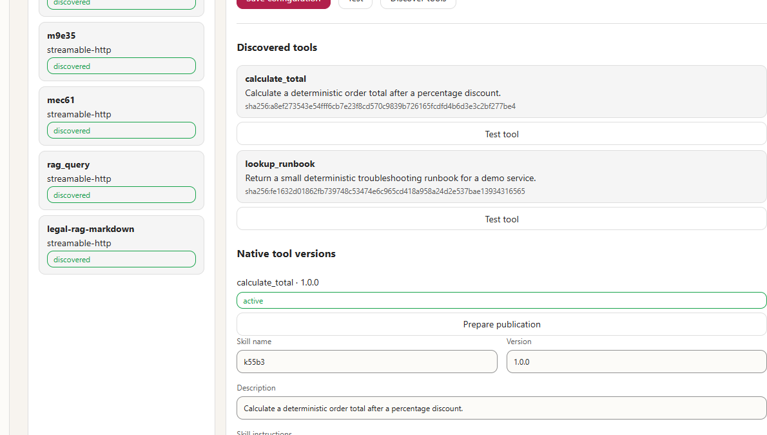
SAGE / HACKATHON DEMO
04
1. 接入并治理 MCP 能力
能力进入运行时之前，
先成为可治理资产
1
连接
MCP Server
2
发现
calculate_total
3
注册
version · risk · digest
READ-ONLY
ACTIVE
0:34-0:48
MCP Tool 接入时即绑定版本、风险等级与内容摘要。
Notes:
0:34-0:48｜14 秒
旁白：管理员连接 MCP Server，发现 calculate_total，并把它注册为只读、带版本和摘要的原生 Tool。治理从能力接入时就开始。
画面提示：依次指向 calculate_total、read-only、版本和 active 状态。

Slide 5
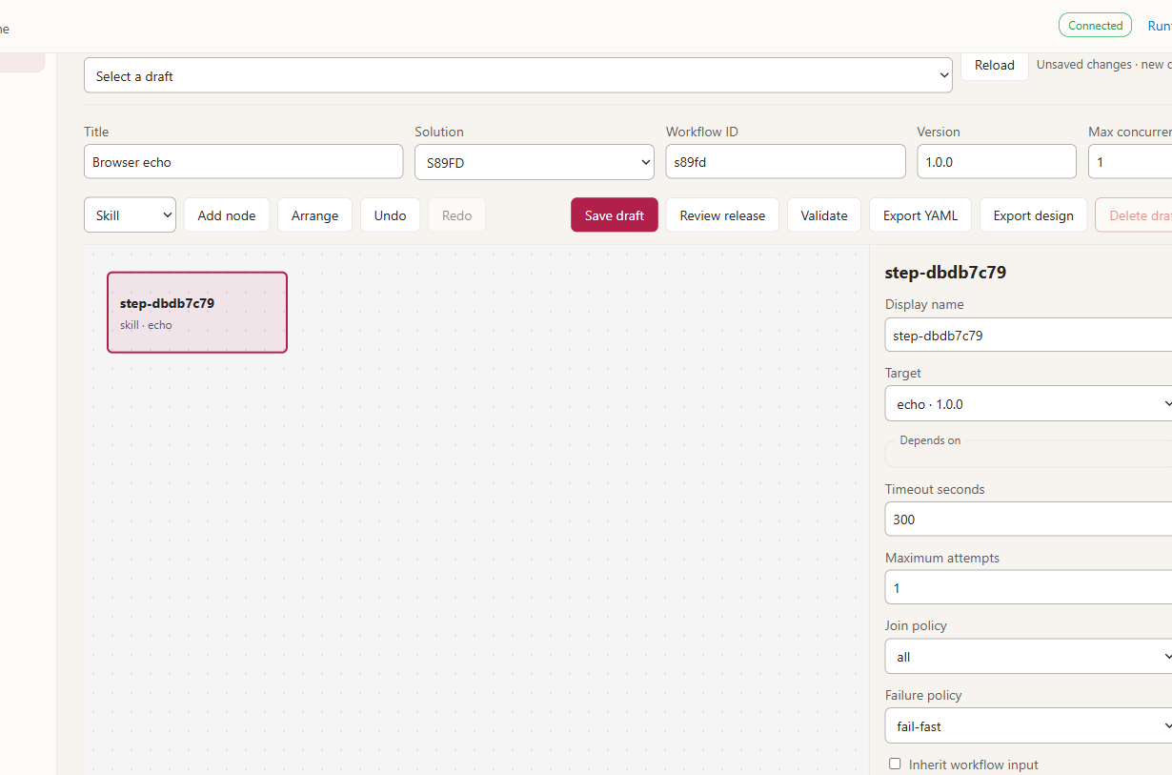
SAGE / HACKATHON DEMO
05
2. 设计工作流，一键发布运行
已验收 QUICK FLOW
WORKFLOW DESIGNER
输入预处理
Echo Skill
业务计算
calculate_total
结果封装
Calc Skill
QUICK PUBLISH AND RUN
resolve · build · validate · activate · run
0:48-1:06
一键完成依赖解析、构建、激活与持久运行。
Notes:
0:48-1:06｜18 秒
旁白：设计器负责可视化配置；右侧是已验收 Quick Flow 的执行链。点击 Quick publish and run，平台自动解析依赖、构建、校验、激活并启动运行。
画面提示：先看设计器，再沿右侧已验收运行链讲解，最后强调 Quick publish and run。

Slide 6
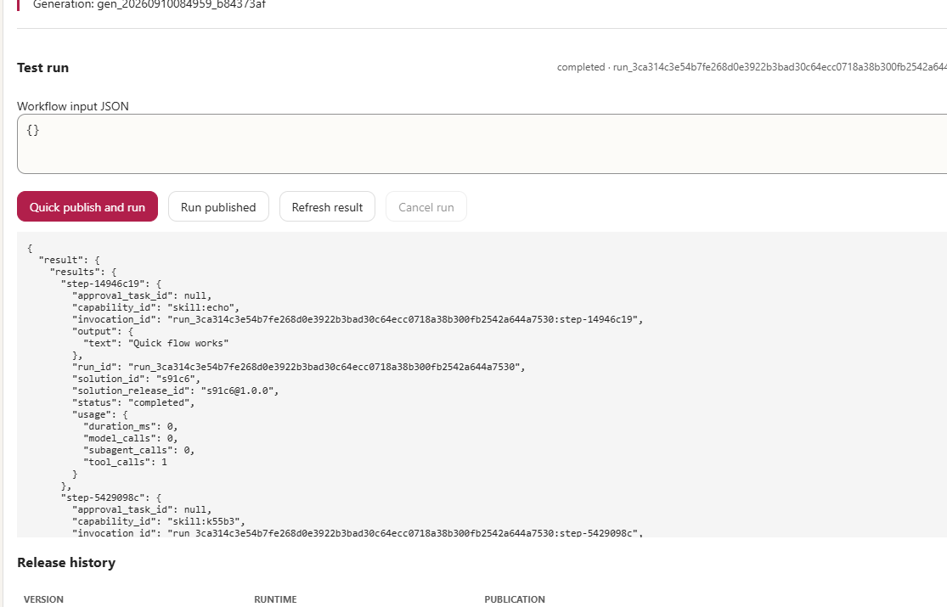
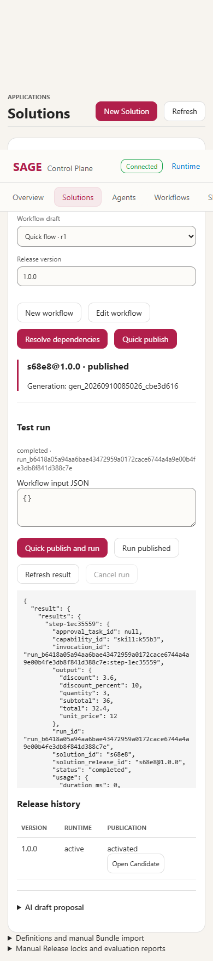
SAGE / HACKATHON DEMO
06
3. 查看结构化运行结果
TEMPORAL RUN
单价 12 · 数量 3 · 折扣 10%
32.4
STRUCTURED JSON
RUN OUTPUT
RUN
RELEASE
GENERATION
completed
immutable
pinned
1:06-1:24
输出 32.4；Run、Release 与 Generation 均可追踪。
Notes:
1:06-1:24｜18 秒
旁白：Temporal 持久执行工作流。单价十二、数量三、折扣百分之十，JSON 输出 total 三十二点四。界面同时保留 Run、Release 和 Generation。
画面提示：先展示 completed，再指向真实 JSON 放大框，最后读出结果和版本信息。

Slide 7
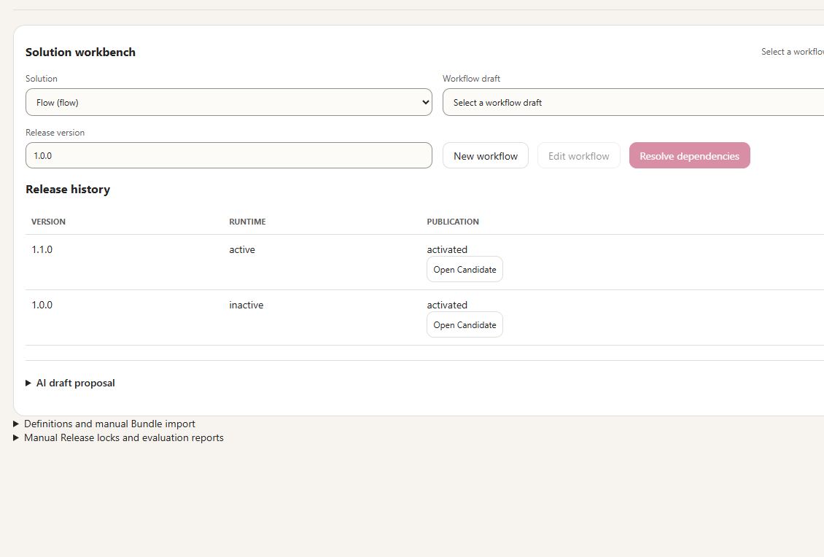
SAGE / HACKATHON DEMO
07
新版本通过门禁才会生效
RELEASE GATE
Validate · Evaluate · Approve
PASS
FAIL
1.1.0 ACTIVE
KEEP CURRENT
FAILED CANDIDATE
ACTIVE GENERATION UNCHANGED
1:24-1:39
通过则原子激活；失败则保留当前 Generation。
Notes:
1:24-1:39｜15 秒
旁白：发布不是覆盖文件。新版本通过验证、评测和审批后才原子激活；任一步失败，Active Generation 保持不变。左侧 Release history 记录了版本切换。
画面提示：对比 1.1.0 active 与 1.0.0 inactive，再讲通过和失败两条分支。

Slide 8
SAGE / HACKATHON DEMO
08
SAGE
让个人 Skill 成为组织能力
不是另一个 Tool Gateway，而是 Agent Skills 的治理与交付层。
0
MODEL CALLS
32.4
RUN OUTPUT
v1→v2
GATED RELEASES
仅 Direct 路径
结构化运行结果
通过门禁才生效
01:46
1:39-1:46
一次开发，全团队复用；发布有门禁，失败保留当前版本。
Notes:
1:39-1:46｜7 秒
旁白：SAGE 不是另一个 Tool Gateway，而是 Agent Skills 的治理与交付层。
画面提示：停留在三项证据和 SAGE 标识，完成收束。

